Slide 1
^{טופס 161 החדש}
^{מחלקת הדרכה}
^{ולד סטוצקי ושרה רבינוביץ}
^{ינואר 2024}
כל הזכויות שמורות © 2024 למלם שכר
אין להעתיק, לשכפל, לצלם, להקליט, לתרגם, לאחסן במאגר מידע או להפיץ חוברת זו או קטעים ממנה בשום צורה ובשום אמצעי, אלקטרוני, אופטי או מכני, לרבות צילום, הקלטה, אינטרנט ודואר אלקטרוני, ללא אישור בכתב ממלם שכר פלוס- אלא לשימוש עצמי בלבד.
אין בתכנים כדי להוות ייעוץ והשימוש בהם הינו באחריות המשתמש בלבד.

Slide 2
^{טופס 161 החדש – סקירה כללית}
בתחילת 2023 פרסמה רשות המיסים חוזר בנושא ^{טופס 161 חדש}
^{בחודש} ספטמבר פרסמה רשות המיסים חוזר בנושא מערכת מקוונת
^{לדיווח על עזיבת} ^{מקום} ^{עבודה} בו פורסם לראשונה על פלטפורמה דיגיטלית וחדשנית
^{לדיווח על בסיס טופס 161 החדש,} אשר פותחה על ידי רשות המסים בשע"מ
בשיתוף עם מערך הדיגיטלי הלאומי ורשות שוק ההון

Slide 3
^{טופס 161 החדש – סקירה כללית}
ביום 31.12.2023 פרסמה רשות המסים חוזר בנושא פתיחת מערכת
מקוונת לדיווח על עזיבת מקום עבודה.
המערכת, נפתחה לדיווחים ביום 7.1.2024 והיא תאפשר קליטה מקוונת,
מהירה ומדויקת של דיווח המעסיק – ותקל על העובד בתהליך קבלת החלטותיו
לגבי הסכומים העומדים לרשותו בעקבות פרישתו.
המערכת מותאמת לטופס 161 החדש והתהליך כולו מקוון ללא צורך
בהגשת טפסים ידניים וללא צורך, ברוב המקרים, בפניה למשרד פקיד השומה.

Slide 4
^{טופס 161 החדש – סקירה כללית}
טופס 161 החדש בנוי משלושה חלקים:
חלק א' - הודעת מעסיק ובו המעסיקים ידווחו את כל הפרטים ביחס לפרישת העובדים.
חלק ב' - הודעת עובד ובו העובדים נדרשים למלא את בקשותיהם ביחס למענקים שהועמדו לרשותם.
חלק ג' - חישוב סופי והנחיות למעסיק ולקופות הגמל - חלק זה מסכם את בקשות העובד
על בסיס הנתונים, אשר דווחו על ידי מעסיקו וקובע הנחיות תשלום למעסיק ולקופות הגמל
לגבי אפיון הכספים וניכוי המס בהתאם לחלופות בכפוף לתנאים המפורטים בטופס.

Slide 5
טופס 161 החדש – תיאור התהליך המקוון
המערכת שפותחה תאפשר למעסיקים לדווח באופן מקוון את חלק א' בטופס 161, ובזה ימלא
המעסיק את חלקו בדיווח. הדיווח ייקלט באופן מידי במערכות המחשוב של רשות המסים.
העובד יקבל מסרון או דוא"ל מרשות המסים על כך שהתקבל דיווח מאת מעסיקו,
יתבקש להיכנס למערכת, לצפות בנתונים עליהם דיווח המעסיק ולקבל את החלטותיו ביחס
לסכומים שהועמדו לרשותו אגב פרישתו. בחירותיו של העובד ייקלטו גם הן במערכת המחשוב
^{של רשות המסים}

Slide 6
טופס 161 החדש – תיאור התהליך המקוון
בסיום התהליך תשלח לעובד הודעה כי האישורים הרלוונטיים זמינים במערכת. המערכת פותחה כך שבחלק מהמקרים ובהתאם לתנאים שהוגדרו, יופקו אישורים במידי. במקרים אחרים –בקשת העובד תופנה להמשך טיפול במשרדי רשות המיסים.
יודגש כי, באחריות העובד להעביר את האישורים שהונפקו על ידי פקיד השומה למעסיק
ולקופות הגמל, היות ובשלב זה, האישורים אינם מועברים ישירות לגופים המשלמים.

Slide 7
טופס 161 החדש – תיאור התהליך המקוון
דיווח המעסיק במערכת מתבצע באחת מהדרכים הבאות:
מילוי במערכת של כל פרטי העובד, תקופות העסקה והסכומים העומדים לרשותו –
^{חלק א' בטופס 161 החדש.}
טעינת קובץ XML המכיל את כל נתוני דיווח המעסיק בחלק א' של טופס 161 החדש.
בסיום דיווח המעסיק, ניתן להפיק טופס 161 שלם הכולל את נתוני הדיווח של חלק א',
כקובץ PDF ,כך יתאפשר לעובד לבחון את דיווח המעסיק, להתייעץ ולקבל החלטות המתאימות לו.

Slide 8
^{טופס 161 החדש – במערכת פיירול}
במערכות השכר של מלם שכר פלוס פותחו שירותים לצורך מילוי והפקת חלק א' של טופס 161 החדש והפקת קבצי דיווח לרשות המסים בפורמט XML כאמור לעיל.
שירותים אלה כוללים מסכים עם נתוני פרישה לפי הפרקים השונים שבחלק א' של טופס 161 החדש, אשר חלקם ימולאו אוטומטית מתוך מערכות השכר, כגון תקופות העסקה וסוגי משכורת שונים.
סכומי זכאות לפיצויים, בין אם משולמים על ידי מעסיק ובין אם מדובר ביתרות בקופות, ידווחו באופן ידני במסך הייעודי במערכת פיירול ויוצגו בטופס בסעיפים א9 ו א10.
בסוף מילוי הנתונים ושמירתם, המעסיק יפיק קובץ XML שאותו יטען למערכת של רשות המסים כמתואר לעיל.

Slide 9
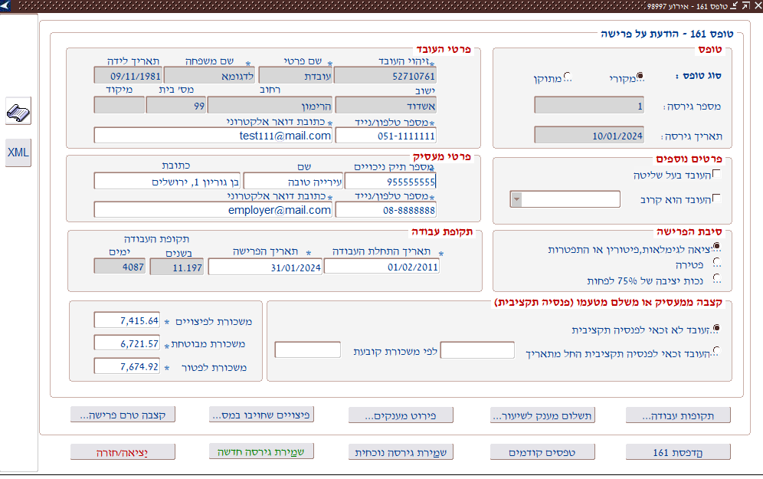
^{טופס 161 החדש – במערכת פיירול}
מסך העבודה הראשי עם כפתור להפקת קובץ XML :

Slide 10
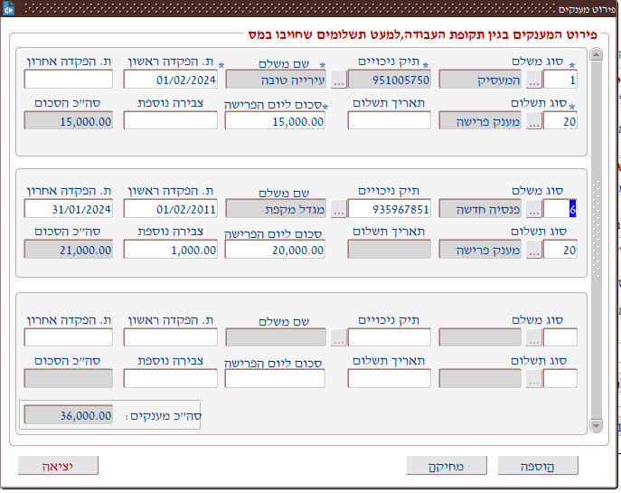
^{טופס 161 החדש – במערכת פיירול}
מסך פירוט מענקים ויתרות בקופה שלא חויבו במס בעת הפקדה:

Slide 11
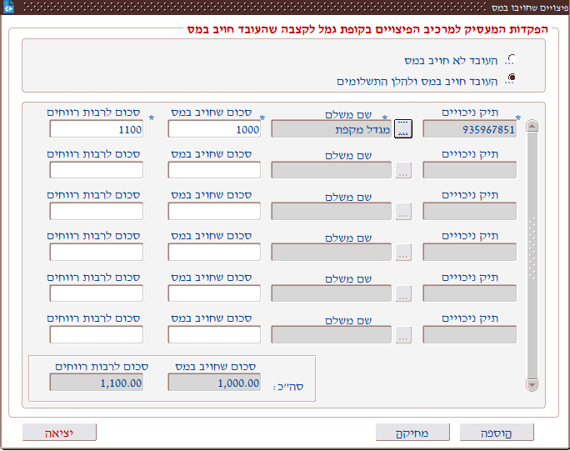
^{טופס 161 החדש – במערכת פיירול}
מסך יתרות בקופה שחויבו במס בעת הפקדה:

Slide 12
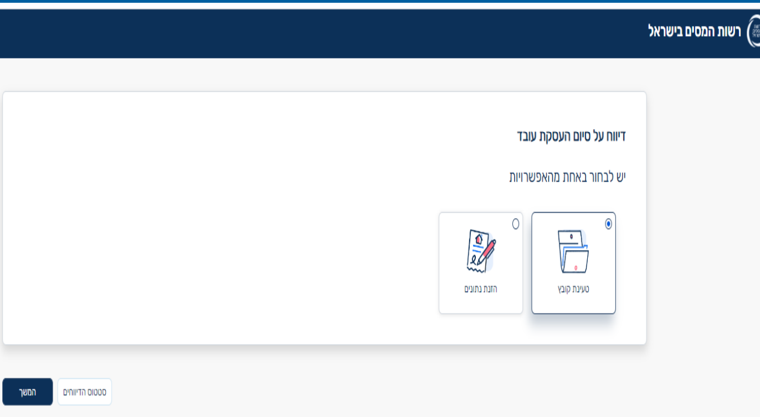
טופס 161 החדש – תיאור התהליך המקוון

Slide 13
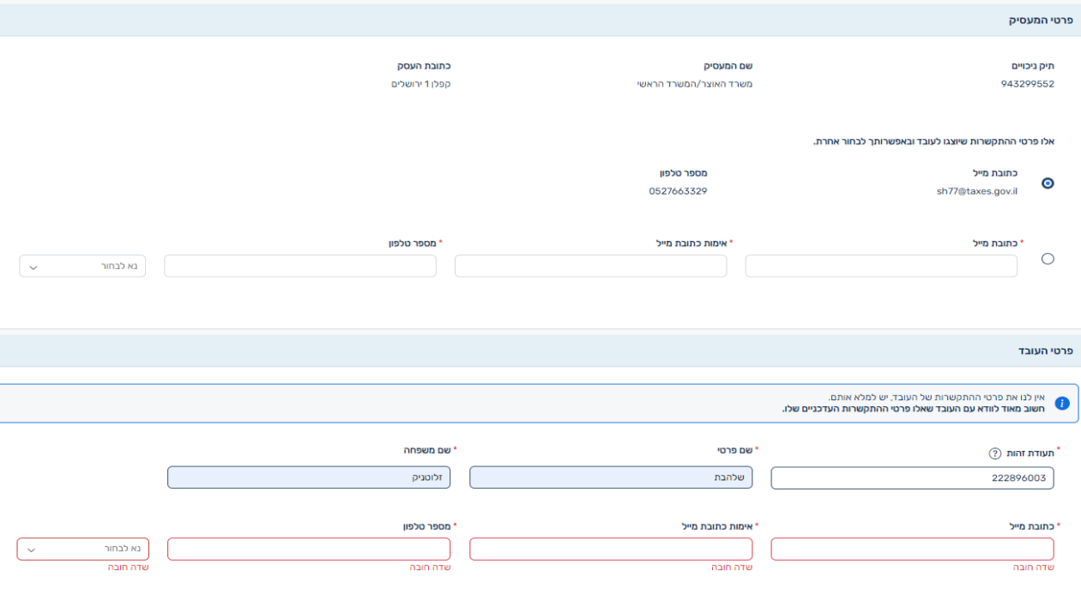
טופס 161 החדש – תיאור התהליך המקוון

Slide 14
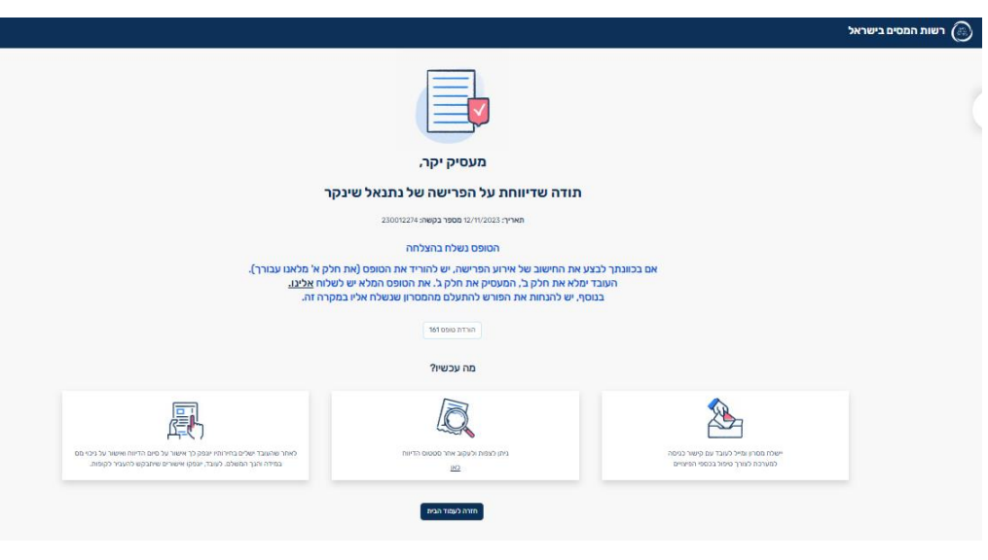
טופס 161 החדש – תיאור התהליך המקוון

Slide 15
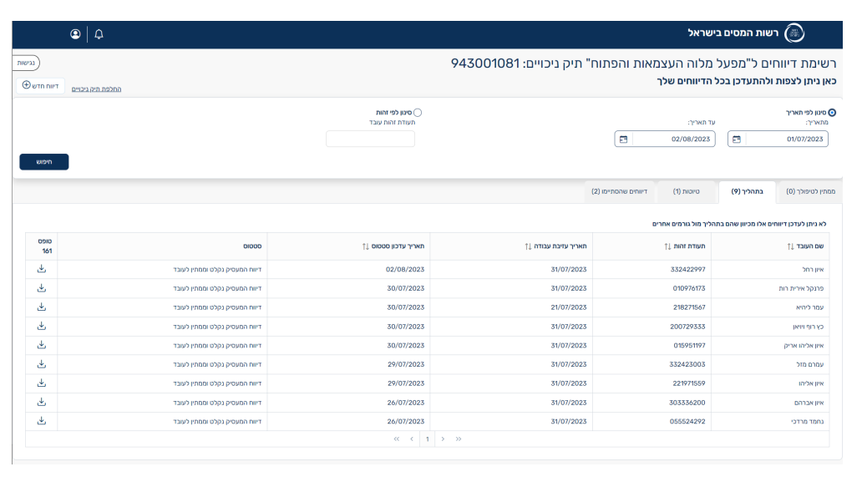
טופס 161 החדש – תיאור התהליך המקוון

Slide 16
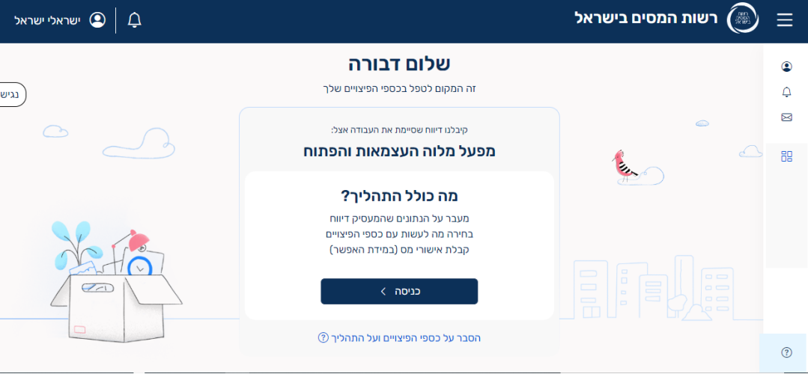
טופס 161 החדש – תיאור התהליך המקוון

Slide 17
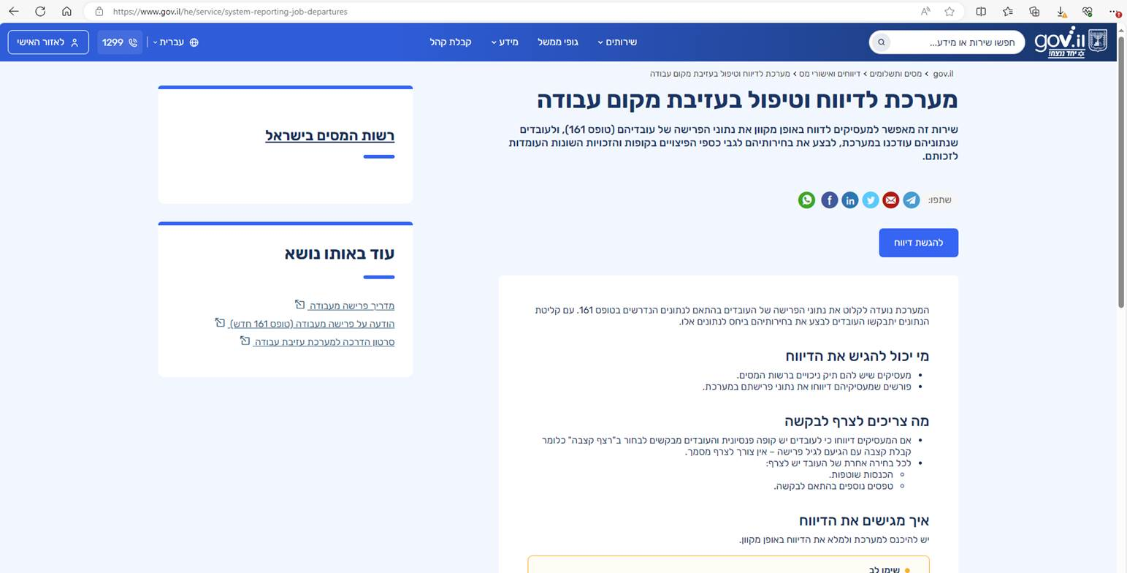
טופס 161 החדש – תיאור התהליך המקוון
https://www.gov.il/he/service/system-reporting-job-departures

Slide 18
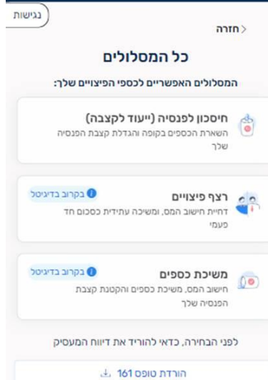
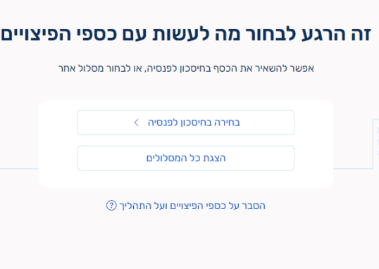
טופס 161 החדש – תיאור התהליך המקוון

Slide 19
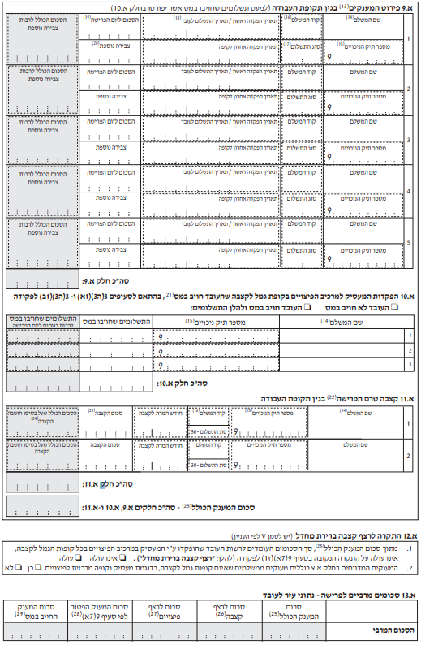
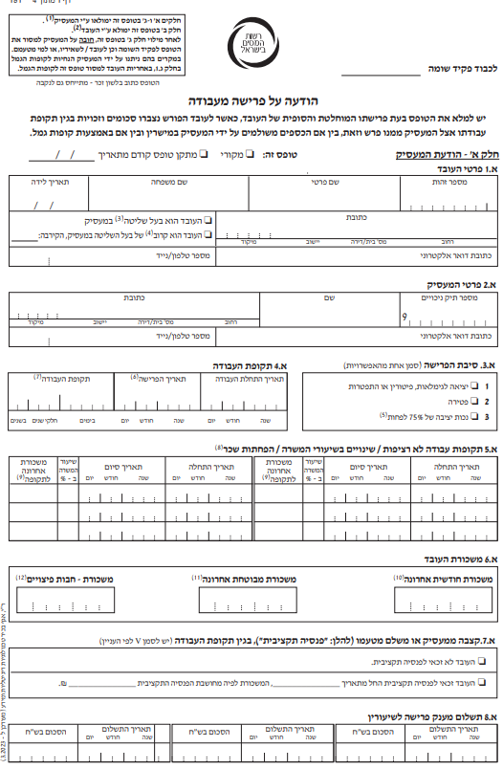
^{טופס 161 החדש}

Slide 20
^{תודה רבה על ההקשבה}

